Slide 1
R初心者講座第３８回
行列から軸を取り直す；MDS・LDAの紹介

Slide 2
多変量解析
多くの変数があるデータを用いた解析．手法はいろいろ．
重回帰分析・主成分分析・因子分析・クラスター分析・判別分析など
さまざまある多変量解析のうち、
34回、35回で分散共分散行列（標準偏差の積で除して相関行列）から軸を取り直す主成分分析・因子分析
36回で距離行列を扱ったクラスター分析
を取り上げた．
ここでは、
距離行列から軸を取り直す多次元尺度構成法(Multi-Dimensional Scaling, MDS)
と
分散比が大きくなる軸をとる線形判別分析(Linear Discriminant Analysis, LDA)
を紹介

Slide 3
主成分分析 （Principal Component Analysis, PCA）
情報の圧縮・次元の削減を目的として、データの性質・見通しを良くする道具．
複数の変数から合成ベクトルをつくるとき、データのばらつきが大きい変数の重みを大きく取ると特徴が掴める（第34回）．
この合成ベクトルは分散共分散行列（相関行列）
の固有値・固有ベクトルを求めることで得られる．

Slide 4
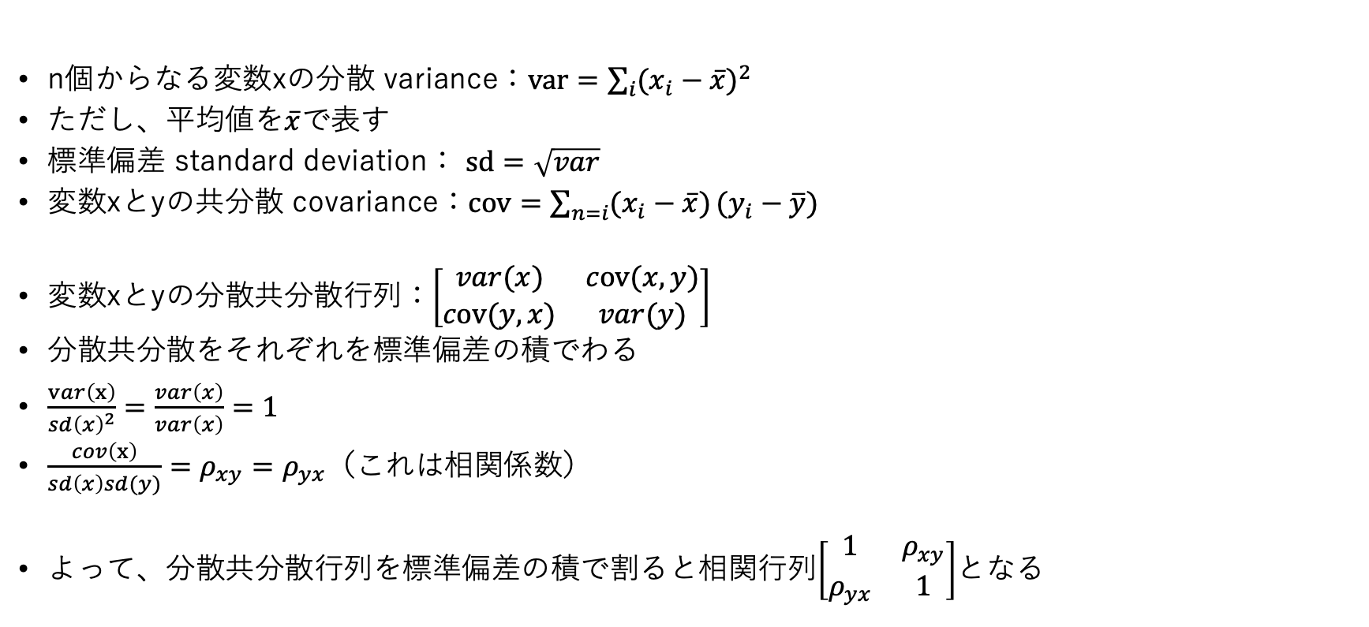
分散共分散行列から相関行列へ
n個からなる変数xの分散 variance：$var=\sum_{i}{{(x_{i}−\overline{x})}^{2}}$
ただし、平均値を$\overline{x}$で表す
標準偏差 standard deviation： $sd=\sqrt{var}$
変数xとyの共分散 covariance：$cov=\sum_{n=i}{(x_{i}−\overline{x})}(y_{i}−\overline{y})$
変数xとyの分散共分散行列：$\left[\begin{matrix}var(x) & cov(x,y) \\ cov(y,x) & var(y)\end{matrix}\right]$
分散共分散をそれぞれを標準偏差の積でわる
$\frac{var\left(x\right)}{{sd\left(x\right)}^{2}}=\frac{var\left(x\right)}{var\left(x\right)}=1$
$\frac{cov\left(x\right)}{sd\left(x\right)sd(y)}=ρ_{xy}=ρ_{yx}$（これは相関係数）
よって、分散共分散行列を標準偏差の積で割ると相関行列$\left[\begin{matrix}1 & ρ_{xy} \\ ρ_{yx} & 1\end{matrix}\right]$となる

Slide 5
距離行列
各変数において、レコードごとに差を求め、すべての変数で距離に変換し、まとめたもの．
各変数の差の平方和の平方根を取ると、ユークリッド距離．
各変数の差の絶対値の和を取ると、マンハッタン距離．
この距離行列を用いて、距離の近いものから（つまり似ているものから）「まとまり」を作り上げていく作業をするものが、階層的クラスター分析（第36回参照）．
では、この距離をプロットしたとき、距離が大きくなるような軸を取り直したら？

Slide 6
多次元尺度構成法 （Multi-Dimensional Scaling, MDS）
主成分分析で、各変数をプロットしたときに、分散が大きくなる軸を取り直す作業を行った．
この作業を距離に対して行い、距離が大きく離れるような軸を取り直す．
→各変数間の「距離」として特徴がはっきりしやすいようにデータの視点を変換する．
主成分分析と同じく、n次元の変数があった場合、元の次元と異なるn次元空間でデータを俯瞰できる．とくに、2次元平面にプロットすると、特徴が捉えられることがある．

Slide 7
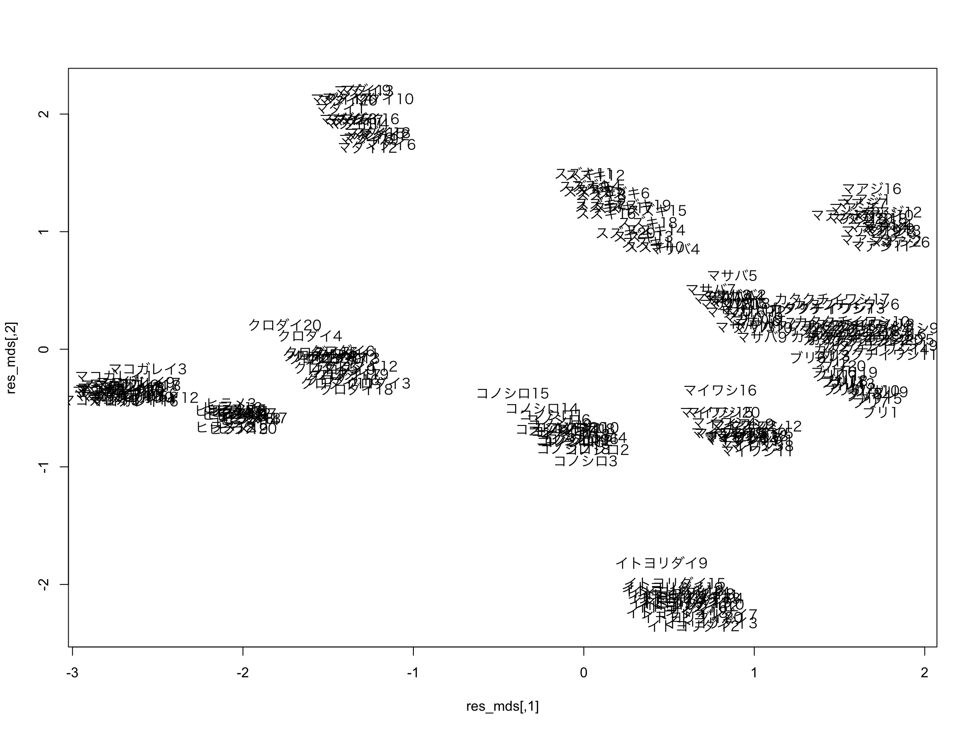
2次元平面への投影
魚の形質データを使った場合の例．
魚種毎に塊ができているほか、形質が似ている魚種で距離が近い位置にプロットされる．

Slide 8
Rで古典的(Classical)MDS (主座標分析, Principal Coordinate Analysis, PCoAとも)実践
Rではcmdscale関数で実行可能．
多変量の中に数量データでなく、順序（順位）が与えられる場合など、必ずしも数量データの距離にのみ依拠してない解析もある．
数量データの距離もユークリッド距離を取らなくても良い．
→さまざまなMDS

Slide 9
教師なし分類
階層クラスター分析・非階層クラスター分析では多変量データが与えられる（k-means法では分類数を与えるが）とデータセットから自ずと分類できる．
このようなデータセット自体から分類などを行う場合、「教師なし」の手続きを行うと言える．
これに対し、分類すべき項目がわかっている場合、「教師あり」の手続きという．
２つの分類に対して、多変量が与えられ、この変数によって分類を行うものの一つにロジスティック回帰がある．

Slide 10
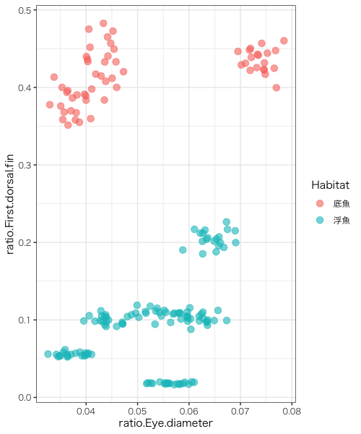
線形判別分析 （Linear Discriminant Analysis, LDA）
ある多変量データセットに対して、いくつかの異なるカテゴリに分類できそうな、あるいは分類できるとき、どんな境界線が一番合理的か？
与えられた多変量データにおいて、すでに分類したいカテゴリが存在する．
→教師あり

Slide 11
多変量変数の軸を取り直す
PCAでは相関行列、MDSでは距離行列から特徴を浮き彫りにする軸を取り直した．
判別分析では分散比を大きくする軸をとる．
分散分析でこの考え方が使われる．

Slide 12
分散分析(Analysis of Variance, ANOVA) の考え方
分散分析は３つ以上の群間に差があるかを仮説検定する.
２つの群に差があるかを検定したのがt検定（第11回参照）
この時の帰無仮説は「群間に差はない」．
群間に差がない分布と差がある分布、なにが違うかか？

Slide 13
群内の分散と群間の分散
３つのカテゴリに数量変数の分布が正規分布で与えられるとき、どのような場合に３群間に違いがあるといえるか？
→群内の分布と、群間の分布を比較する
下の３つはどれも各群の平均値が同じで（群間分散が同じ）、群内分散が異なる．各群内の分散が大きいと、各群にはっきりとした違いが見出し辛くなる．つまり「各群データは同じ母集団からとってきたもの」を否定できない。

Slide 14
分散比と検定統計量F
群内のばらつきと群間のばらつきを比較し、一つの指標で表現したい
→群内のばらつきに対する群間のばらつきの比、つまり割り算をして、ばらつきの大きさの比とする．これをF値という．
この際、群内のデータ数より、群そのものの数は小さいことが多いので、自由度を考慮する．
群内の自由度は、(群内のサンプル数− 1)×群の数
群間の自由度は、群の数−１
全体の自由度は、サンプル数−１
F値=(群間の平方和/群間自由度)/(群内の平方和/群間自由度)
自由度（サンプル数ー１）のF分布である有意水準において一つのF値が定められるので、これより計算されたFが大きければ帰無仮説を棄却．群間で同じ母集団からサンプルしたものとは言えない（群間に違いがある）．

Slide 15
次元を削減して分散を算出
たとえば2変数（平面）から1変数（直線）にデータを射影して、一つの軸の上での分散を計算．
すると２つのカテゴリそれぞれに分散、カテゴリ間の分散が計算できる．
この分散の比が大きくなる(カテゴリ間の分散が大きく、同じカテゴリ内の分散が小さい)ような軸をとることができる．

Slide 16
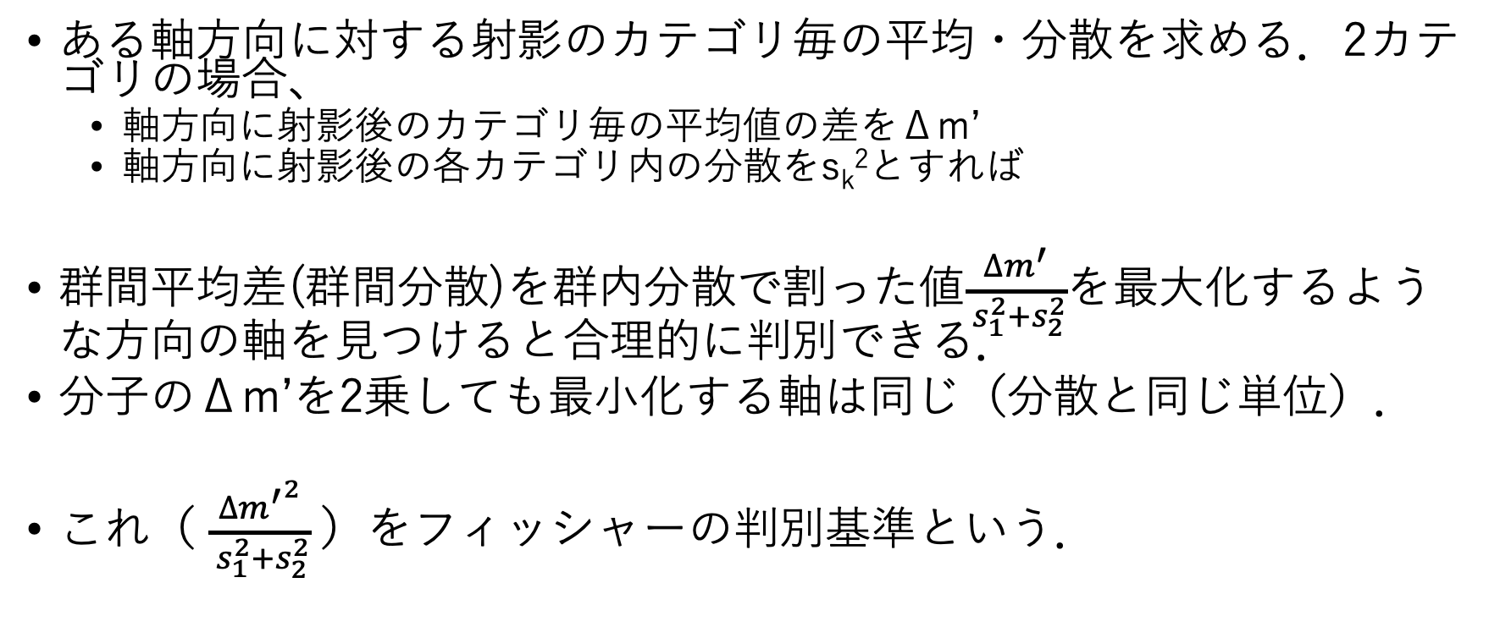
フィッシャーの判別基準
ある軸方向に対する射影のカテゴリ毎の平均・分散を求める．2カテゴリの場合、
軸方向に射影後のカテゴリ毎の平均値の差をΔm’
軸方向に射影後の各カテゴリ内の分散をs_{k}²とすれば
群間平均差(群間分散)を群内分散で割った値$\frac{∆m^{′}}{ s_{1}^{2}+s_{2}^{2}}$を最大化するような方向の軸を見つけると合理的に判別できる．
分子のΔm’を2乗しても最小化する軸は同じ（分散と同じ単位）．
これ（ $\frac{{∆m^{′}}^{2}}{ s_{1}^{2}+s_{2}^{2}}$）をフィッシャーの判別基準という．

Slide 17
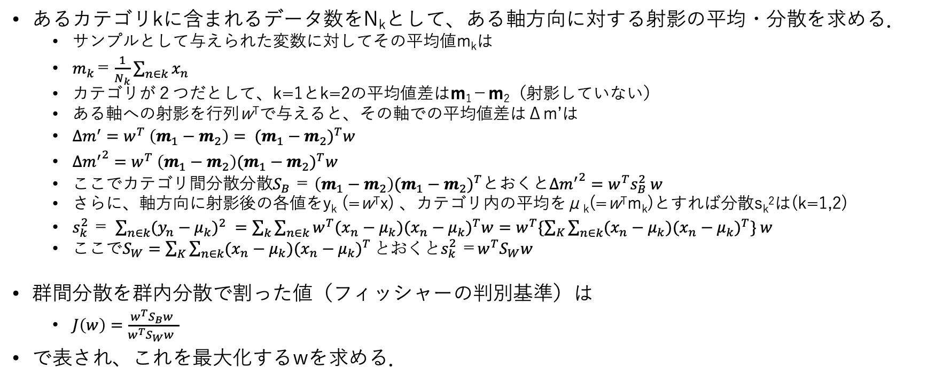
フィッシャーの判別基準（数式）
あるカテゴリkに含まれるデータ数をN_{k}として、ある軸方向に対する射影の平均・分散を求める．
サンプルとして与えられた変数に対してその平均値m_{k}は
$m_{k}＝\frac{1}{N_{k}}\sum_{n∈k}{x_{n}}$
カテゴリが２つだとして、k=1とk=2の平均値差はm₁−m₂（射影していない）
ある軸への射影を行列w^{T}で与えると、その軸での平均値差はΔm’は
$∆m^{′}=w^{T} \left(m_{1}−m_{2}\right)= {(m_{1}−m_{2})}^{T}w$
$∆{m^{′}}^{2}=w^{T} \left(m_{1}−m_{2}\right){(m_{1}−m_{2})}^{T}w$
ここでカテゴリ間分散分散$S_{B} ＝ \left(m_{1}−m_{2}\right){(m_{1}−m_{2})}^{T}$とおくと$∆{m^{′}}^{2}=w^{T}s_{B}^{2} w$
さらに、軸方向に射影後の各値をy_{k} (=w^{T}x) 、カテゴリ内の平均をμ_{k}(=w^{T}m_{k})とすれば分散s_{k}²は(k=1,2)
$s_{k}^{2} ＝ \sum_{n∈k}{{(y_{n}−μ_{k})}^{2} }=\sum_{k}{\sum_{n∈k}{w^{T}{(x_{n}−μ_{k})(x_{n}−μ_{k})}^{T}w}}=w^{T}\{\sum_{K}{\sum_{n∈k}{{(x_{n}−μ_{k})(x_{n}−μ_{k})}^{T}}}\} w$
ここで$S_{W}=\sum_{K}{\sum_{n∈k}{{(x_{n}−μ_{k})(x_{n}−μ_{k})}^{T}}}とおくとs_{k}^{2} ＝w^{T}S_{W}w$
群間分散を群内分散で割った値（フィッシャーの判別基準）は
$J\left(w\right)=\frac{w^{T}S_{B}w }{w^{T}S_{W}w }$
で表され、これを最大化するwを求める．

Slide 18
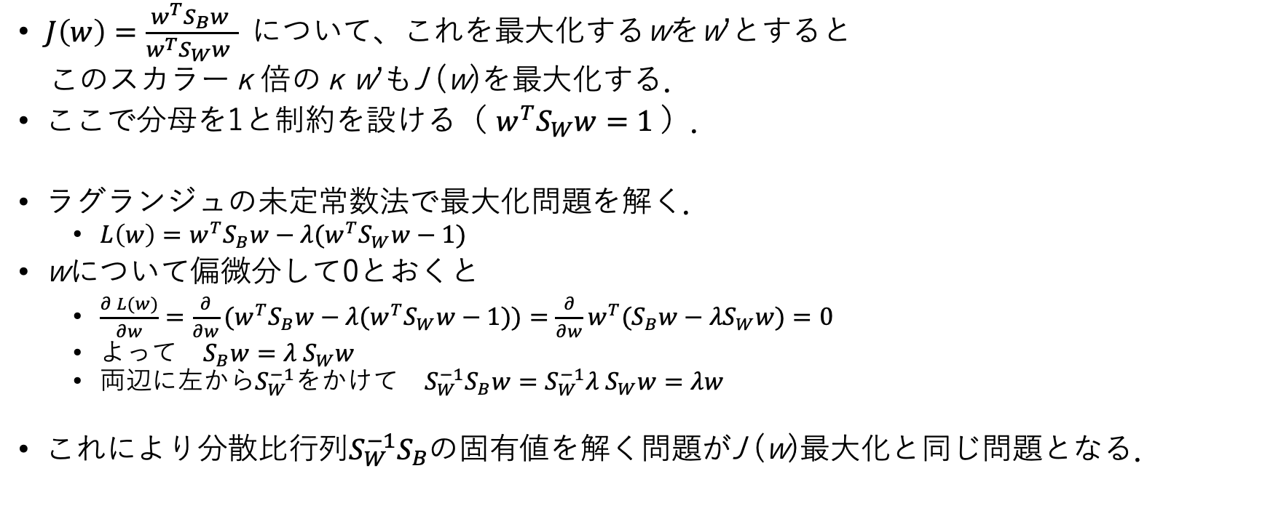
フィッシャーの判別基準の最大化
$J\left(w\right)=\frac{w^{T}S_{B}w }{w^{T}S_{W}w }$について、これを最大化するwをw’とすると
このスカラーκ倍のκw’もJ (w)を最大化する．
ここで分母を1と制約を設ける（ $w^{T}S_{W}w=1$）．
ラグランジュの未定常数法で最大化問題を解く．
$L\left(w\right)=$ $w^{T}S_{B}w−λ(w^{T}S_{W}w−1)$
wについて偏微分して0とおくと
$\frac{∂ L(w)}{∂w}={\frac{∂}{∂w}(w}^{T}S_{B}w−λ(w^{T}S_{W}w−1))=\frac{∂}{∂w}w^{T}(S_{B}w−λS_{W}w)=0$
よって $S_{B}w=λ{ S}_{W}w$
両辺に左から$S_{W}^{−1}$をかけて ${S_{W}^{−1}S}_{B}w=S_{W}^{−1}λ{ S}_{W}w=λw$
これにより分散比行列${S_{W}^{−1}S}_{B}$の固有値を解く問題がJ (w)最大化と同じ問題となる．

Slide 19
RでLDA実践
分散分析、線形判別分析ともにR.A. Fisherが開発した統計手法．
Fisherの論文で掲載されたアヤメのデータセットがよく統計・機械学習界隈で練習データとして利用される．Rにもデフォルトでデータセットが入っており、irisで呼び出せる．
R.A. Fisher (1936) The use of multiple measurements in taxonomic problems, Annual Eugenics, 7, Part II, 179-188.
Irisのデータセットを利用してLDAを実践．
ライブラリMASSのlda関数で判別分析を実行．

